Slide 1
조절된 매개변수의 기초
18010367 강다정

Slide 2
조절된 매개효과분석의 의의
Page. 01
조절된 매개효과분석
독립변수가 종속변수에 미치는 매개효과가 조절변수의 수준에 따라 달라지는가를 검정
조절변수가 범주형 변수인 경우
매개효과가 집단 간에 차이가 있는가를 분석
Ex) 남자, 여자 집단
조절변수가 연속형 변수인 경우
조절변수의 수준에 따라 매개효과가 더 크거나 또는 작은가를 분석
조절변수의 수준에 따라 매개효과의 방향이 달라지는가를 분석

Slide 3
Process model 7
Page. 01

Slide 4
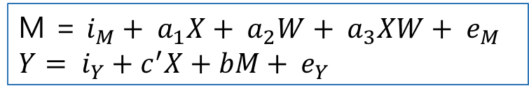
Process model 7
Page. 01
개념적 모델
통계적 모델
M
M
W
a1
b
a2
a3
X
Y
X
c’
Y
W
XW
M = $i_{M}+ a_{1}X+ a_{2}W+ a_{3}XW+ e_{M}$
$$Y= i_{Y}+c^{′}X+bM+ e_{Y}$$

Slide 5
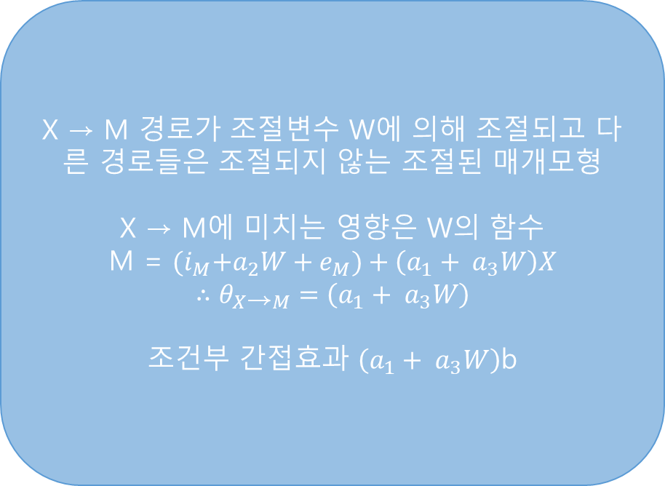
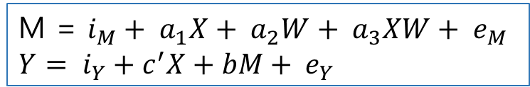
Process model 7
Page. 01
통계적 모델
X → M 경로가 조절변수 W에 의해 조절되고 다른 경로들은 조절되지 않는 조절된 매개모형
X → M에 미치는 영향은 W의 함수
M = ${(i}_{M}+a_{2}W+e_{M})+\left(a_{1}+ a_{3}W\right)X$
$$∴θ_{X\text{→}M}=\left(a_{1}+ a_{3}W\right)$$
조건부 간접효과 $\left(a_{1}+ a_{3}W\right)$b
M
a1
b
a2
a3
X
c’
Y
W
XW
M = $i_{M}+ a_{1}X+ a_{2}W+ a_{3}XW+ e_{M}$
$$Y= i_{Y}+c^{′}X+bM+ e_{Y}$$

Slide 6
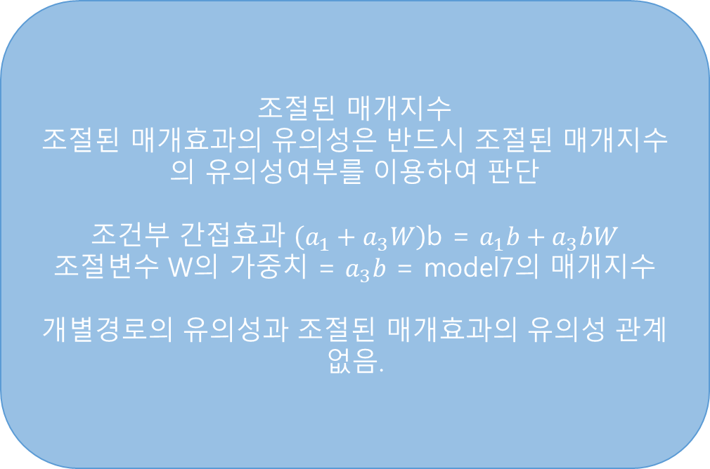
조절된 매개지수
Page. 01
통계적 모델
조절된 매개지수
조절된 매개효과의 유의성은 반드시 조절된 매개지수의 유의성여부를 이용하여 판단
조건부 간접효과 $\left(a_{1}+a_{3}W\right)$b = $a_{1}b+a_{3}bW$
조절변수 W의 가중치 = $a_{3}b$ = model7의 매개지수
개별경로의 유의성과 조절된 매개효과의 유의성 관계 없음.
M
a1
b
a2
a3
X
c’
Y
W
XW
M = $i_{M}+ a_{1}X+ a_{2}W+ a_{3}XW+ e_{M}$
$$Y= i_{Y}+c^{′}X+bM+ e_{Y}$$

Slide 7
조절된 매개의 탐색 및 비조건부간접효과
Page. 01
조절된 매개지수의 추론검정에서 조절된 매개효과가 유의하게 산출되는 경우
‘조절된 매개의 탐색’ 실행
조절된 매개의 탐색 = 조절변수의 특정 값을 선택하여 해당 값에서 간접효과의 유의성 검정과 간접효과의 부호 및 강도에 따라 간접효과의 추세를 확인하는 과정 포함
조건부 간접효과 추론 방법 – 정규이론방법 & 부트스트래핑(추천)

Slide 8
조절된 매개의 탐색 및 비조건부간접효과
Page. 01
조절변수 W를 도입하지 않은 단순매개효과인 비조건부 간접효과가 유의하지 않는 경우에도 조절된 매개분석을 실시? YES
단순매개분석 ( X→Y가 M에 의해 매개되는가? )
단순조절분석 ( X→Y가 M에 의해 조절되는가? )
조절된 매개분석( X→M → Y가 W에 의해 조절되는가? )
이것들이 유의하지 않은 경우에도 세 가지 분석 실시 가능

Slide 9
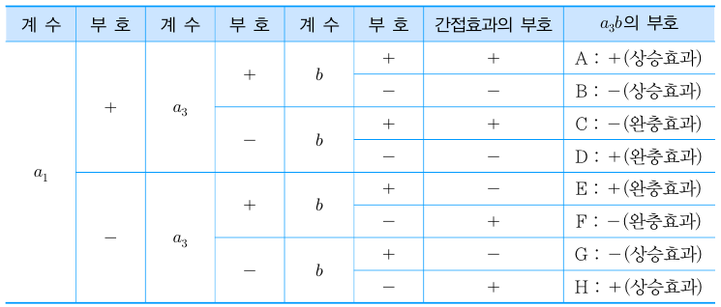

조절된 매개의 탐색 및 비조건부간접효과
Page. 01
조건부 간접효과 $\left(a_{1}+a_{3}W\right)$b = $a_{1}b+a_{3}bW$

Slide 10
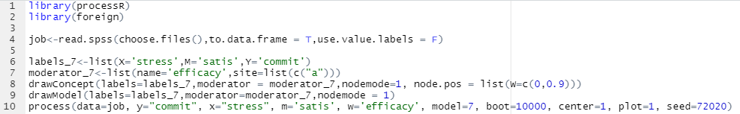
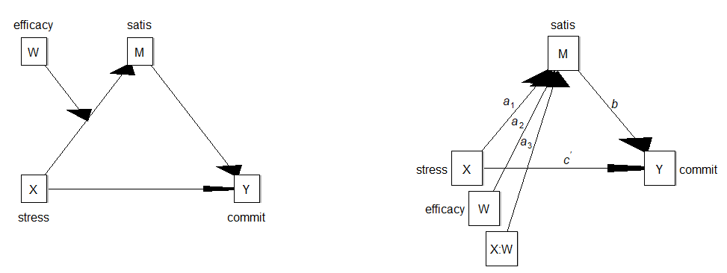
Process model 7
Page. 01
직무스트레스(X)는 직무만족(M)의 감소를 초래하며 조직몰입(Y)을 감소시키는 음의 간접효과 발생
자기효능감(W)이 증가하면 음의 간접효과가 완화되는 조절된 매개효과
개념적 모델
통계적 모델

Slide 11
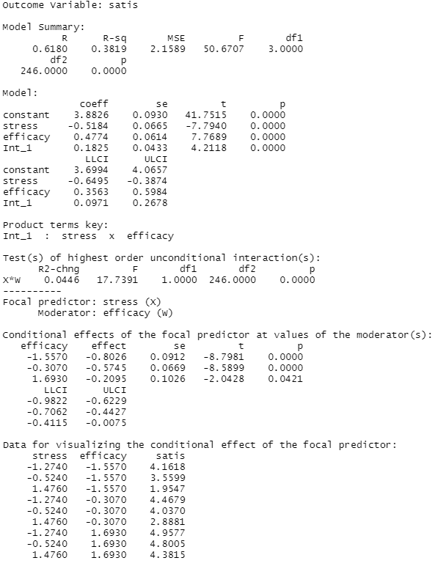
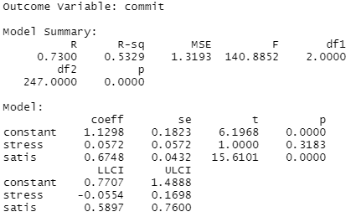
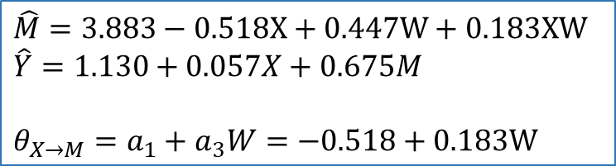
Process model 7
Page. 01
자기효능감(W)이 증가하면 직무스트레스(X)가 직무만족(M)에 미치는 음의 효과는 완화되는 완충효과
$$\hat{M}=3.883−0.518X+0.447W+0.183XW$$
$$\hat{Y}=1.130+0.057X+0.675M$$
$$θ_{X→M}=a_{1}+a_{3}W=−0.518+0.183W$$

Slide 12
Process model 7
Page. 01
X의 세 가지 음의 조건부효과는 W가 증가하면서 점점 감소
M→Y경로 효과(b)=0.675 유의
직무만족(M)이 증가하면 조직몰입(Y)증가

Slide 13
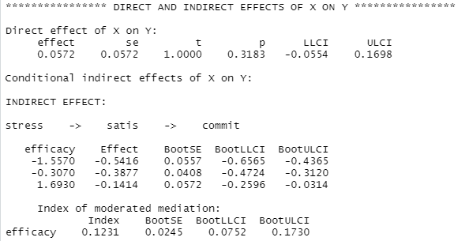
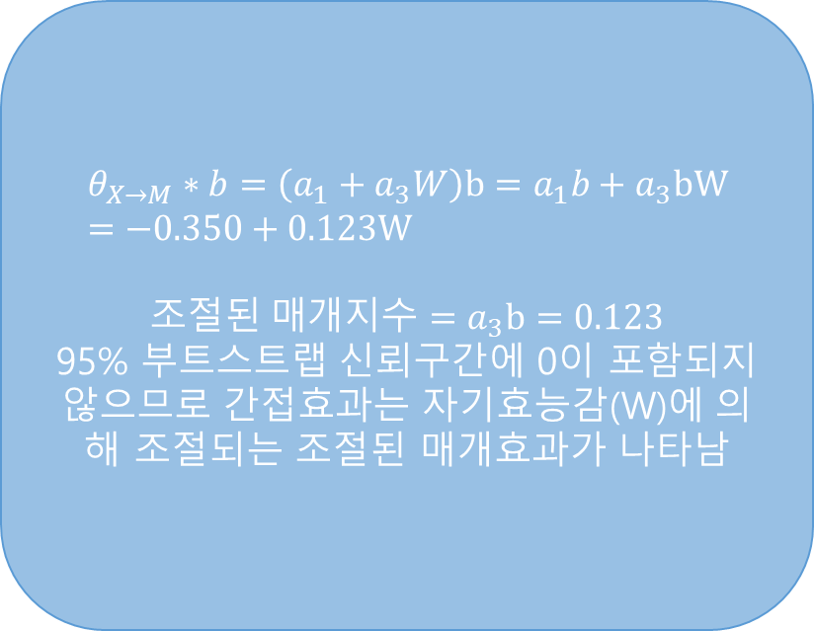
Process model 7
Page. 01
$$θ_{X→M}∗b=\left(a_{1}+a_{3}W\right)b=a_{1}b+a_{3}bW=−0.350+0.123W$$
조$절된 매개지수=a_{3}b=0.123$
95% 부트스트랩 신뢰구간에 0이 포함되지 않으므로 간접효과는 자기효능감(W)에 의해 조절되는 조절된 매개효과가 나타남

Slide 14
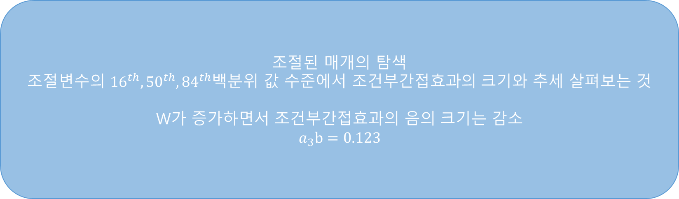
조절된 매개의 탐색
Page. 01
조절된 매개의 탐색
조절변수의 ${16}^{th},{50}^{th},{84}^{th}$백분위 값 수준에서 조건부간접효과의 크기와 추세 살펴보는 것
W가 증가하면서 조건부간접효과의 음의 크기는 감소
$$a_{3}b=0.123$$

Slide 15
Process model 8
Page. 01

Slide 16
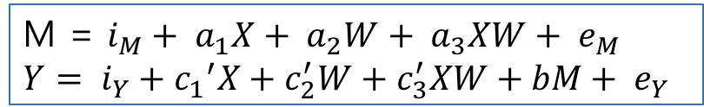
Process model 8
Page. 01
개념적 모델
통계적 모델
M
M
W
a1
b
a2
a3
X
Y
X
c1’
Y
c2’
c3’
W
XW
M = $i_{M}+ a_{1}X+ a_{2}W+ a_{3}XW+ e_{M}$
$$Y= i_{Y}+{c_{1}}^{′}X+c_{2}^{′}W+c_{3}^{′}XW+bM+ e_{Y}$$

Slide 17

Process model 8
Page. 01
통계적 모델
X → M 경로가 조절변수 W에 의해 조절되고
X → Y 경로도 동시에 조절되는 모형
X → M → Y의 간접효과가 조절변수에 의해 조절되는 경우 = 조절된 매개
XW → M → Y가 미치는 영향 = 매개된 조절
M
a1
b
a2
a3
X
c1’
Y
c2’
c3’
W
XW
M = $i_{M}+ a_{1}X+ a_{2}W+ a_{3}XW+ e_{M}$
$$Y= i_{Y}+{c_{1}}^{′}X+c_{2}^{′}W+c_{3}^{′}XW+bM+ e_{Y}$$

Slide 18
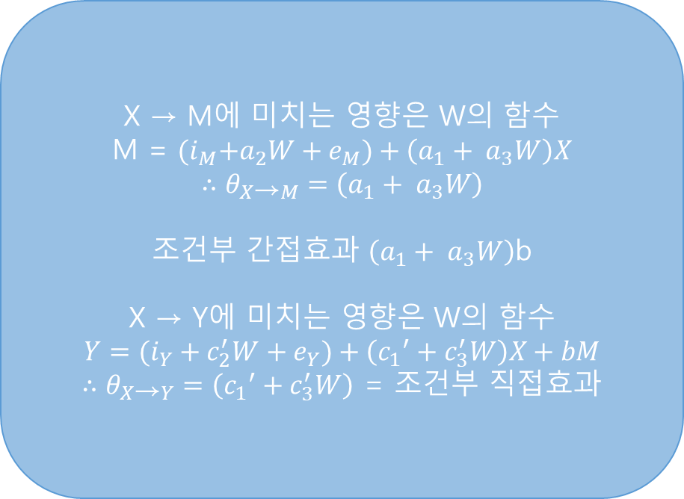
Process model 8
Page. 01
통계적 모델
X → M에 미치는 영향은 W의 함수
M = ${(i}_{M}+a_{2}W+e_{M})+\left(a_{1}+ a_{3}W\right)X$
$$∴θ_{X\text{→}M}=\left(a_{1}+ a_{3}W\right)$$
조건부 간접효과 $\left(a_{1}+ a_{3}W\right)$b
X → Y에 미치는 영향은 W의 함수
$$Y=(i_{Y}+c_{2}^{′}W+e_{Y})+\left({c_{1}}^{′}+c_{3}^{′}W\right)X+bM$$
$∴θ_{X\text{→}Y}=\left({c_{1}}^{′}+c_{3}^{′}W\right)$ = 조건부 직접효과
M
a1
b
a2
a3
X
c1’
Y
c2’
c3’
W
XW
M = $i_{M}+ a_{1}X+ a_{2}W+ a_{3}XW+ e_{M}$
$$Y= i_{Y}+{c_{1}}^{′}X+c_{2}^{′}W+c_{3}^{′}XW+bM+ e_{Y}$$

Slide 19
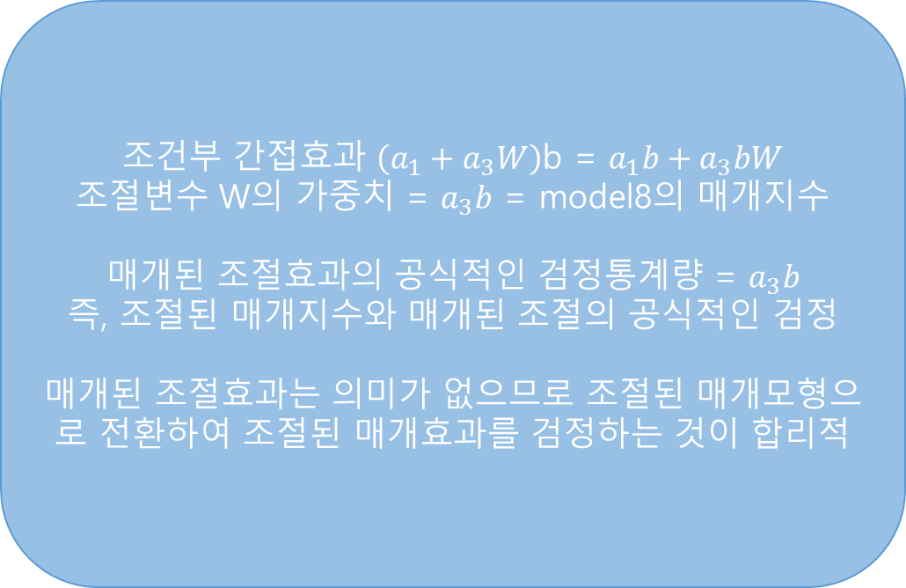
조절된 매개지수
Page. 01
통계적 모델
조건부 간접효과 $\left(a_{1}+a_{3}W\right)$b = $a_{1}b+a_{3}bW$
조절변수 W의 가중치 = $a_{3}b$ = model8의 매개지수
매개된 조절효과의 공식적인 검정통계량 = $a_{3}b$
즉, 조절된 매개지수와 매개된 조절의 공식적인 검정
매개된 조절효과는 의미가 없으므로 조절된 매개모형으로 전환하여 조절된 매개효과를 검정하는 것이 합리적
M
a1
b
a2
a3
X
c1’
Y
c2’
c3’
W
XW
M = $i_{M}+ a_{1}X+ a_{2}W+ a_{3}XW+ e_{M}$
$$Y= i_{Y}+{c_{1}}^{′}X+c_{2}^{′}W+c_{3}^{′}XW+bM+ e_{Y}$$

Slide 20
Process model 8
Page. 01
변호사 Cartherine에 대한 호감도를 확인해보려고 한다.
이에 대한 배경으로 Cartherine이 자신보다 자격미달인 남성이 승진을 한 사실을 말해준다.
한 집단에게는 부당함을 항의했다는 사실을 알려주고 (X → M → Y) 다른 한 집단에게는 부당함을 묵인하고 계속 회사를 다닌다는 이야기를 들려준다. (X → Y)
항의 여부(X) : 부당함을 항의 했다는 사실이 Cartherine의 호감도(Y)에 있어서 어떠한 결과를 보이는가
반응 적절성(M) : 부당함을 항의 했다는 사실을 올바르게 생각하는가, 아닌가에 따라서 Cartherine의 호감도에 어떠한 결과를 보이는가
성차별인식(W) : 성차별에 대한 인식에 따라서 부당함을 항의 했다는 사실이 적절한가 적절하지
않은가에 대한 반응 적절성에 어떠한 영향을 주는가
Cartherine에 대한 호감도(Y)

Slide 21
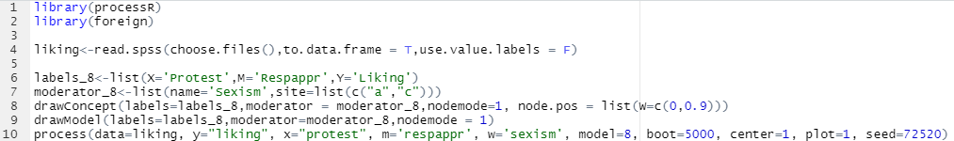
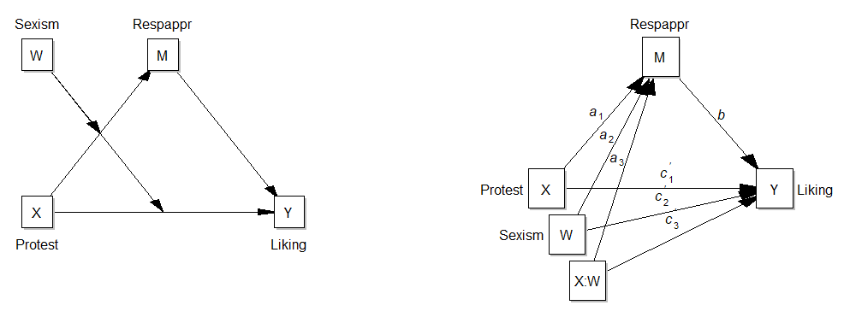
Process model 8
Page. 01
항의 여부(X)
반응 적절성(M)
호감도(Y)
성차별인식(W)
개념적 모델
통계적 모델

Slide 22
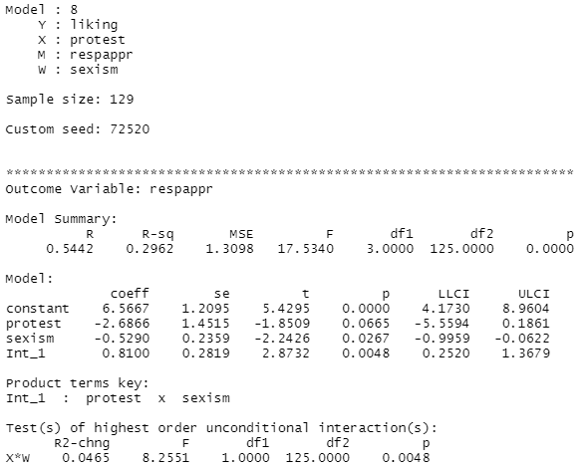
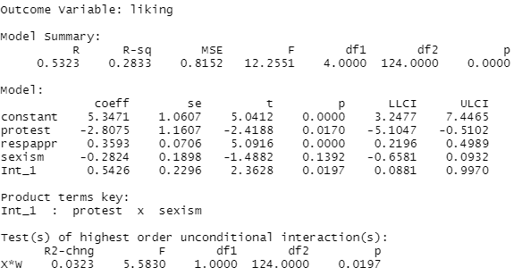
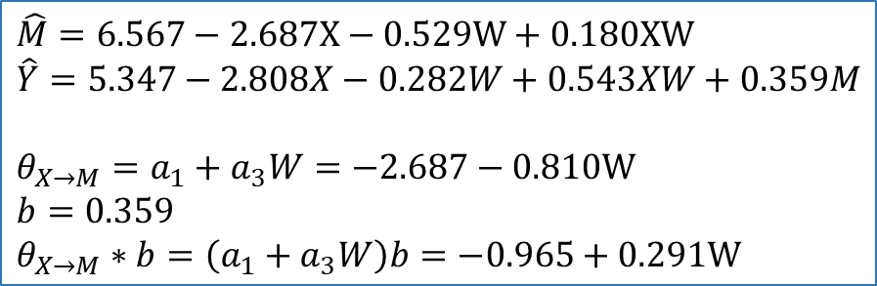
Process model 8
Page. 01
$$\hat{M}=6.567−2.687X−0.529W+0.180XW$$
$$\hat{Y}=5.347−2.808X−0.282W+0.543XW+0.359M$$
$$θ_{X→M}=a_{1}+a_{3}W=−2.687−0.810W$$
$$b=0.359$$
$$θ_{X→M}∗b=\left(a_{1}+a_{3}W\right)b=−0.965+0.291W$$

Slide 23
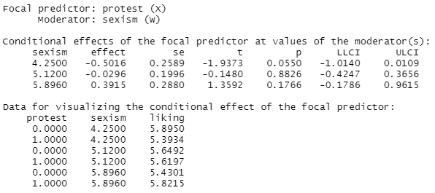
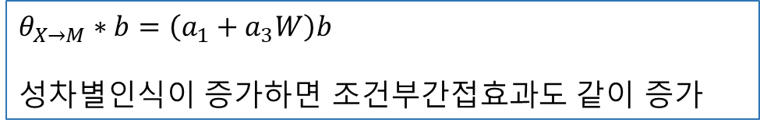
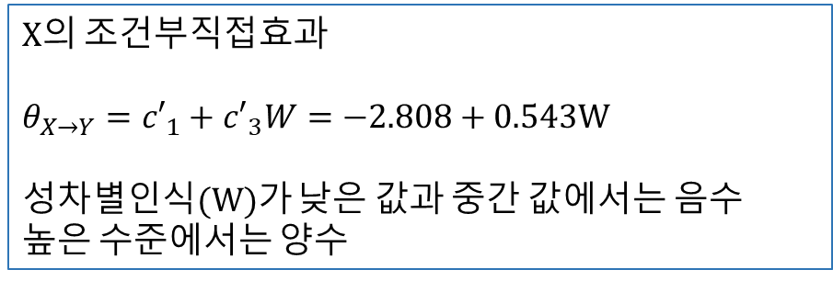
Process model 8
Page. 01
$$θ_{X→M}∗b=\left(a_{1}+a_{3}W\right)b$$
성차별인식이 증가하면 조건부간접효과도 같이 증가
X의 조건부직접효과
$$θ_{X→Y}={c′}_{1}+{c′}_{3}W=−2.808+0.543W$$
성차별인식(W)가 낮은 값과 중간 값에서는 음수
높은 수준에서는 양수

Slide 24
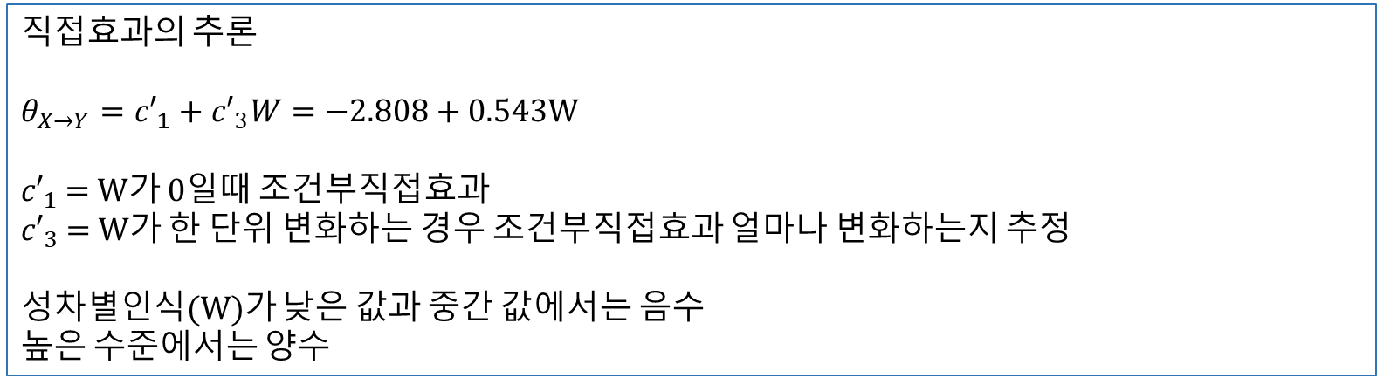
Process model 8
Page. 01
직접효과의 추론
$$θ_{X→Y}={c′}_{1}+{c′}_{3}W=−2.808+0.543W$$
${c′}_{1}$ = W가 0일때 조건부직접효과
${c′}_{3}$ = W가 한 단위 변화하는 경우 조건부직접효과 얼마나 변화하는지 추정
성차별인식(W)가 낮은 값과 중간 값에서는 음수
높은 수준에서는 양수

Slide 25

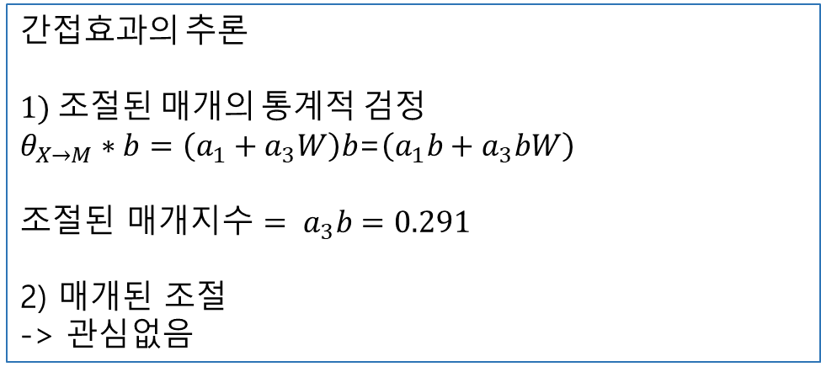
Process model 8
Page. 01
간접효과의 추론
1) 조절된 매개의 통계적 검정
$θ_{X→M}∗b=\left(a_{1}+a_{3}W\right)b$=$\left(a_{1}b+a_{3}bW\right)$
조절된 매$개지수= a_{3}b=0.291$
2) 매개된 조절
-> 관심없음

Slide 26
Process model 14
Page. 01

Slide 27
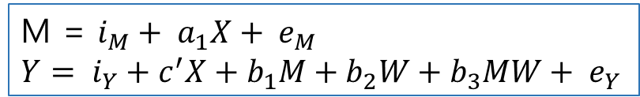
Process model 14
Page. 01
개념적 모델
통계적 모델
M
M
W
a
b1
X
Y
X
c’
Y
b2
b3
W
MW
M = $i_{M}+ a_{1}X+ e_{M}$
$$Y= i_{Y}+c^{′}X+b_{1}M+b_{2}W+b_{3}MW+ e_{Y}$$

Slide 28
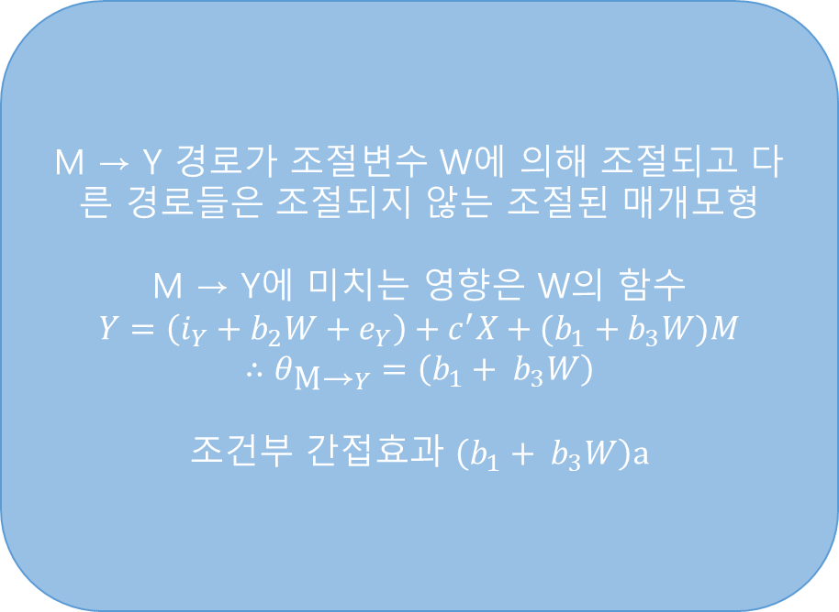
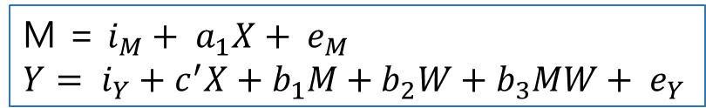
Process model 14
Page. 01
통계적 모델
M → Y 경로가 조절변수 W에 의해 조절되고 다른 경로들은 조절되지 않는 조절된 매개모형
M → Y에 미치는 영향은 W의 함수
$$Y=\left(i_{Y}+b_{2}W+e_{Y}\right)+c^{′}X+(b_{1}+b_{3}W)M$$
$$∴θ_{\text{M}\text{→}Y}=\left(b_{1}+ b_{3}W\right)$$
조건부 간접효과 $\left(b_{1}+ b_{3}W\right)a$
M
a
b1
X
c’
Y
b2
b3
W
MW
M = $i_{M}+ a_{1}X+ e_{M}$
$$Y= i_{Y}+c^{′}X+b_{1}M+b_{2}W+b_{3}MW+ e_{Y}$$

Slide 29
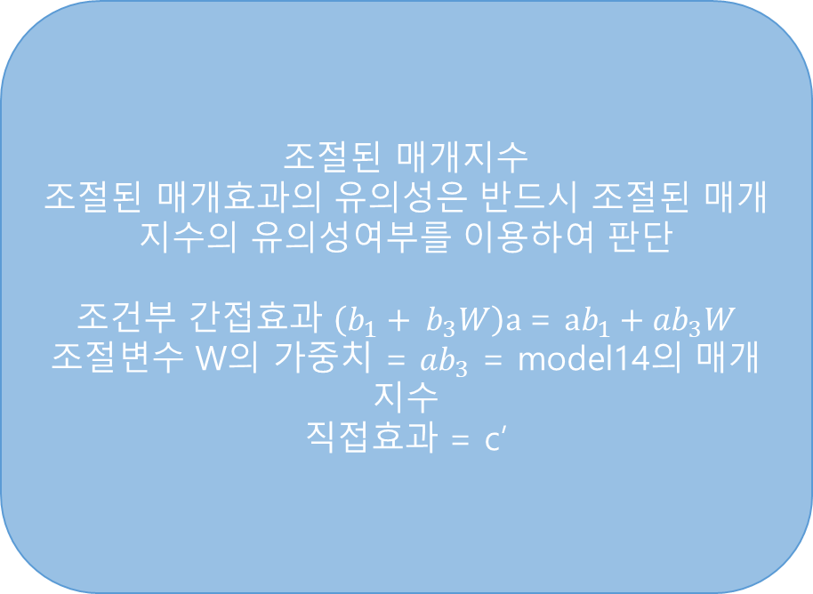
조절된 매개지수
Page. 01
통계적 모델
조절된 매개지수
조절된 매개효과의 유의성은 반드시 조절된 매개지수의 유의성여부를 이용하여 판단
조건부 간접효과 $\left(b_{1}+ b_{3}W\right)a$= $ab_{1}+ab_{3}W$
조절변수 W의 가중치 = ${ab}_{3}$ = model14의 매개지수
직접효과 = c’
M
a
b1
X
c’
Y
b2
b3
W
MW
M = $i_{M}+ a_{1}X+ e_{M}$
$$Y= i_{Y}+c^{′}X+b_{1}M+b_{2}W+b_{3}MW+ e_{Y}$$

Slide 30
Process model 15
Page. 01

Slide 31
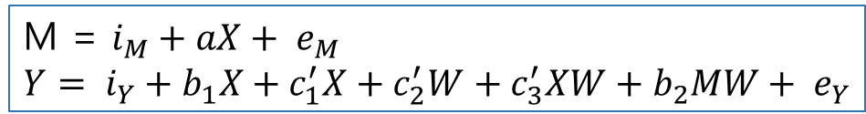
Process model 15
Page. 01
개념적 모델
통계적 모델
M
M
W
a
b1
X
Y
X
c1’
Y
c3’
c2’
b2
XW
W
MW
M = $i_{M}+aX+ e_{M}$
$$Y= i_{Y}+b_{1}X+c_{1}^{′}X+c_{2}^{′}W+c_{3}^{′}XW+b_{2}MW+ e_{Y}$$

Slide 32

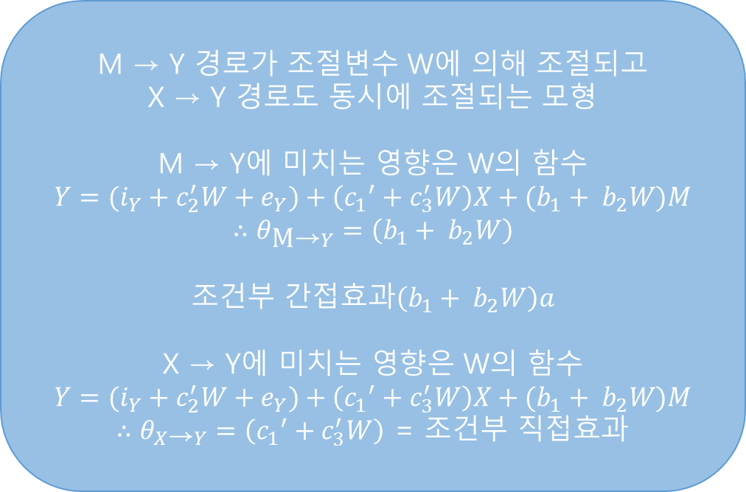
Process model 15
Page. 01
통계적 모델
M → Y 경로가 조절변수 W에 의해 조절되고
X → Y 경로도 동시에 조절되는 모형
M → Y에 미치는 영향은 W의 함수
$$Y=(i_{Y}+c_{2}^{′}W+e_{Y})+\left({c_{1}}^{′}+c_{3}^{′}W\right)X+(b_{1}+ b_{2}W)M$$
$$∴θ_{\text{M}\text{→}Y}=\left(b_{1}+ b_{2}W\right)$$
조건부 간접효과$\left(b_{1}+ b_{2}W\right)a$
X → Y에 미치는 영향은 W의 함수
$$Y=(i_{Y}+c_{2}^{′}W+e_{Y})+\left({c_{1}}^{′}+c_{3}^{′}W\right)X+(b_{1}+ b_{2}W)M$$
$∴θ_{X\text{→}Y}=\left({c_{1}}^{′}+c_{3}^{′}W\right)$ = 조건부 직접효과
M
a
b1
X
c1’
Y
c3’
c2’
b2
XW
W
MW
M = $i_{M}+aX+ e_{M}$
$$Y= i_{Y}+b_{1}X+c_{1}^{′}X+c_{2}^{′}W+c_{3}^{′}XW+b_{2}MW+ e_{Y}$$

Slide 33
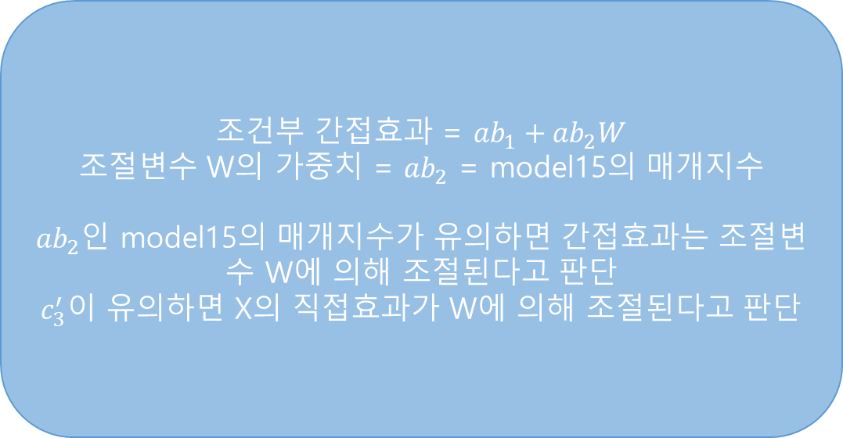
조절된 매개지수
Page. 01
통계적 모델
조건부 간접효과 = ${ab}_{1}+{ab}_{2}W$
조절변수 W의 가중치 = ${ab}_{2}$ = model15의 매개지수
${ab}_{2}$인 model15의 매개지수가 유의하면 간접효과는 조절변수 W에 의해 조절된다고 판단
$c_{3}^{′}이$ 유의하면 X의 직접효과가 W에 의해 조절된다고 판단
M
a
b1
X
c1’
Y
c3’
c2’
b2
XW
W
MW
M = $i_{M}+aX+ e_{M}$
$$Y= i_{Y}+b_{1}X+c_{1}^{′}X+c_{2}^{′}W+c_{3}^{′}XW+b_{2}MW+ e_{Y}$$

